Slide 1

Gestão de projetos
Desafio

Slide 2
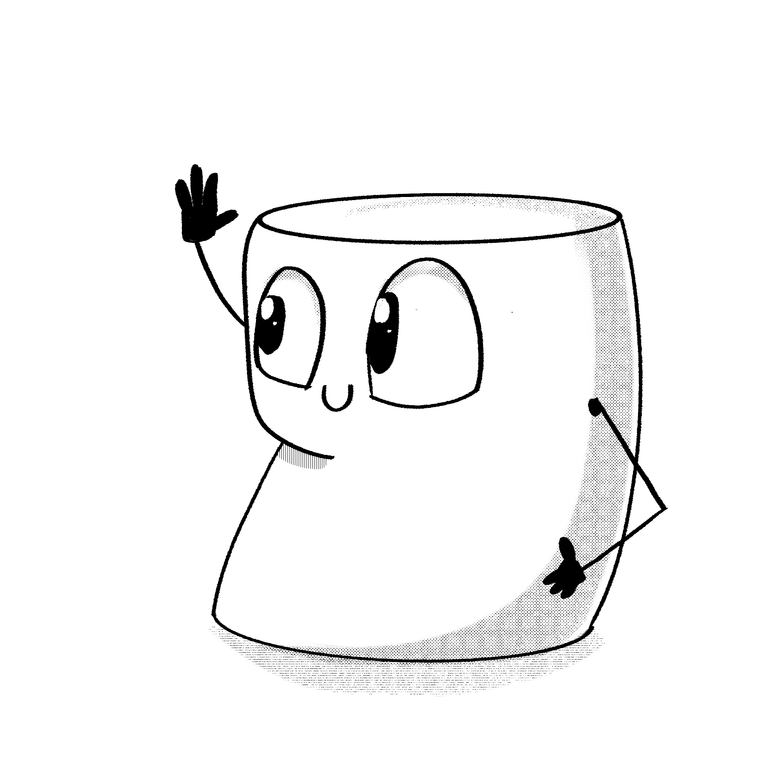
Desafio Marshmallow
Grupos de 4 a 5 participantes;
Criar uma estrutura livre que suporte o marshmallow no topo;
Duração: Esta aula;
A estrutura mais alta vence;

Slide 3
Material
20 filetes de macarrão tipo spaghetti;
90 cm de fita crepe;
90 cm de barbante;
1 marshmallow.

Slide 4
Questões que serão respondidas após o desafio!
1. Quais os principais desafios na gestão de projetos?
2. O que mais pressionou o time, a questão técnica (altura da estrutura) ou gerencial (pressão por tempo e consumo dos recursos)?
3. Como a equipe organizou o trabalho? Houve etapas definidas de planejamento e execução? Geraram protótipos ou esquemas intermediários?
4. Como foi o relacionamento da equipe? Todos participaram? Teve um líder?

